Slide 1




CẤU TRÚC DỮ LIỆU VÀ GIẢI THUẬT
Tìm hiểu List, Array List trong C#
Viết chương trình trên ngôn ngữ C/C++ để thực hiện
Bài toán Quản lý Sách trong thư viện.
NHÓM 6
GVHD: Nguyễn Thị Hồng Tú

Slide 2




Thành viên nhóm
Đỗ Lê Phương Quỳnh
Nguyễn Thị Ngọc Thanh
Trương Mỹ Hoa

Slide 3
Các thao tác List.
Các thao tác
ArrayList
Giới thiệu bài toán Quản lý Sách trong thư viện.

Slide 4



NỘI DUNG LIST
Giới thiệu List trong C#
1
Cơ chế hoạt động của List
2
Các thao tác trên List
3

Slide 5
NỘI DUNG ARRAYLIST
Giới thiệu ArrayList trong C#
1
Cơ chế hoạt động của ArrayList
2
Các thao tác trên Arraylist
3

Slide 6
Chương trình quản lý dữ liệu sách bằng ngôn ngữ c
1
Lí do chọn đề tài.
Mục Tiêu
2
3
Phương thức thực hiện

Slide 7
Giới thiệu List trong C#
 List là một cấu trúc dữ liệu trong C# được sử dụng để lưu trữ và quản lí một tập hợp các phần tử.
 List là một kiểu generic, tức là bạn có thể tạo một List chứa các đối tượng của bất kì kiểu dữ liệu nào.
.

Slide 8
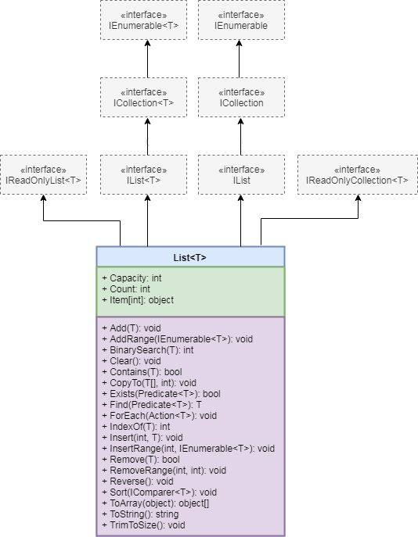
Giới thiệu List trong C#

Slide 9
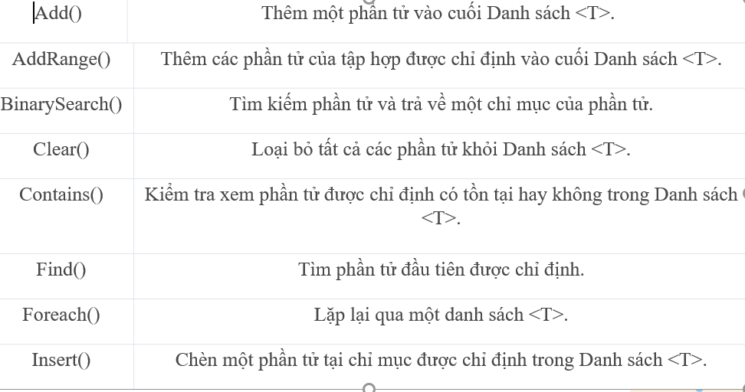
Các hàm của List

Slide 10
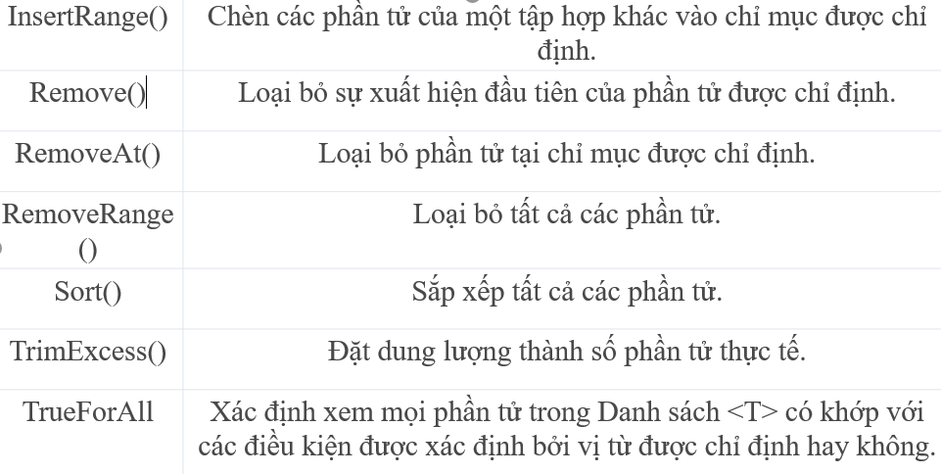
Các hàm của List

Slide 11

NỘI DUNG
Giới thiệu List trong C#
1
Cơ chế hoạt động của List
2

Slide 12
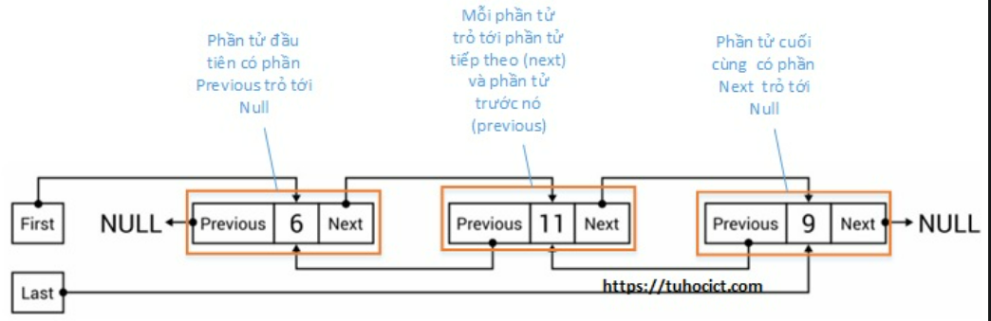
Cơ chế hoạt động List
List được triễn khai bằng danh sách liên kết đôi(doubly linked list) động (Dynamic List).

Slide 13
Cơ chế hoạt động List
Khi thêm một phần tử mới vào danh sách , List sẽ thêm phần tử đó vào cuối danh sách.
28

Slide 14
Cơ chế hoạt động List
 Khi loại bỏ một phần tử khỏi List.
B1: Tìm ra vị trí phần tử cần loại bỏ.
B2:Cập nhật liên kết.
B3:Xoá phần tử cần xoá.

Slide 15



NỘI DUNG
Giới thiệu List trong C#
1
Cơ chế hoạt động của List C#
2
Các thao tác trên List
3

Slide 16
Các thao tác trên list
 Khởi tạo List
 Thêm phần tử vào List
 Xóa phần tử ra khỏi List
 Tìm kiếm thông tin trong List
 Duyệt theo List

Slide 17
Các thao tác trên list
 Khởi tạo List
Để sử dụng các Collections trong .NET ta cần thêm thư viện System.Collections.Generic bằng câu lệnh:
using System.Collections.Generic

Slide 18
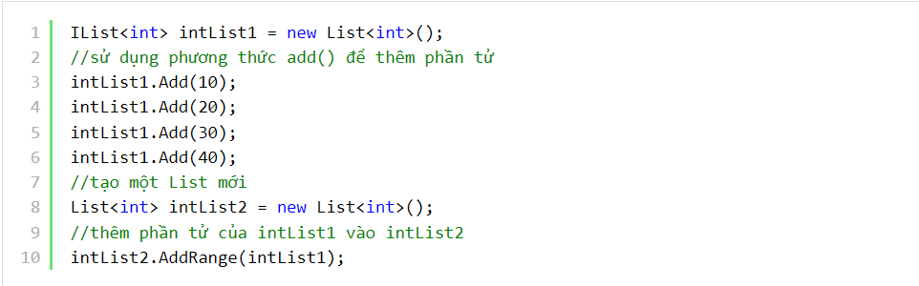
 Thêm phần tử vào List
Để thêm tất cả các phần tử từ một Array hoặc một List khác ta sử dụng phương thức AddRange().

Slide 19


 Thêm phần tử vào List
Muốn thêm phần tử vào vị trí cụ thể của List, ta sữ dụng phương thức Insert:
Index là vị trí mà bạn muốn chèn phần tử vào.
Item là phần tử mà bạn muốn thêm vào List.

Slide 20
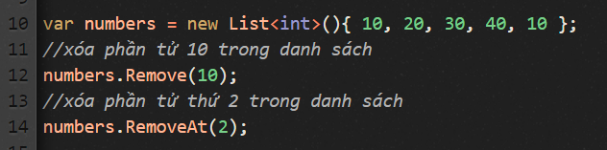
 Xóa phần tử ra khỏi List
Để xoá một phần tử xuất hiện đầu tiên ra khỏi list ta sử dụng phương thức remove()

Slide 21
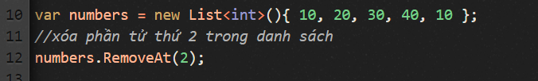
 Xóa phần tử ra khỏi List
Sử dụng phương thức RemoveAt() để xóa phần tử tại một vị trí index được chỉ định

Slide 22
 Tìm kiếm thông tin trong List
Phương thức IndexOf
Phương thức Contains

Slide 23

NỘI DUNG ARRAY LIST
Giới thiệu Array List trong C#
1
Cơ chế hoạt động của Array List
2
Các thao tác trên Array List
3

Slide 24

NỘI DUNG ARRYLISt
Giới thiệu ArrayList trong C#
1

Slide 25


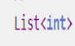
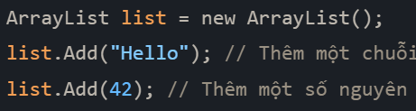
Trong C#, `List` và `ArrayList` đều là cấu trúc dữ liệu được sử dụng để lưu trữ và quản lý danh sách các phần tử. Tuy nhiên, chúng khác nhau ở một số điểm sau:
Ví dụ: `List<int>` chỉ lưu trữ các số nguyên.
Trong C#, List và ArrayList đều là một cấu trúc dữ liệu được lưu trữ và quản lí 1 tập hợp các phần tử.
3
Giới thiệu ArryList trong C#
List
ArrayList
Chỉ chấp nhận lưu trữ phần tử thuộc kiểu cụ thể được xác định.
Net Framwork 2.0 được phát hành, ArrayList có khả năng kiểm tra kiểu dữ liệu của phần tử được lưu trữ bên trong của nó tại thời điểm biên dịch.

Slide 26
3
Giới thiệu ArryList trong C#
Là một Collections giúp lưu trữ và quản lý một danh sách các đối tượng theo kiểu mảng.
Để sử dụng các Collections trong .NET ta cần thêm thư viện System.Collections bằng câu lệnh:

Slide 27
3
Giới thiệu ArrayList trong C#
Khái niệm ArrayList, giống như một mảng động.
Các vị trí trong mảng có thể tự động được thay đổi tuỳ thuộc vào số lượng phần tử được thêm vào hoặc xoá ra khỏi ArrayList.
Cung cấp các chức năng thêm, xoá, tìm kiếm,….

Slide 28
3
Các phương thức trong ArrayList
Add() | Phương thức Add () thêm các phần tử đơn lẻ vào cuối ArrayList.
Insert() | Phương thức Insert () chèn một phần tử duy nhất tại vị trí được chỉ định trong ArrayList.
Remove() | Phương thức Remove () loại bỏ phần tử được chỉ định khỏi ArrayList.
RemoveAt() | Loại bỏ phần tử tại vị trí được chỉ định khỏi ArrayList.

Slide 29
3
Các phương thức trong ArrayList
Sort() | Sắp xếp toàn bộ các phần tử của ArrayList.
Reverse() | Đảo ngược thứ tự của các phần tử trong toàn bộ ArrayList.
Contains() | Kiểm tra xem phần tử được chỉ định có tồn tại trong ArrayList hay không. Trả về true nếu tồn tại, ngược lại là false.
Clear() | Loại bỏ tất cả các phần tử trong ArrayList.

Slide 30
NỘI DUNG
Giới thiệu ArryList trong C#
1
Cơ chế hoạt động của ArryList
2

Slide 31

3
Cơ chế hoạt động của ArrayList
ArrayList được triễn khai bằng cách sữ dụng một mảng động để lưu trữ các phần tử của nó.
Khi thêm danh sách,
B1 : Kiểm tra mảng có đủ chỗ trống.
B2 :Nếu không còn đủ chỗ trống để thêm, tạo mảng mới sao chép mảng cũ sang mảng mới thêm phần tử mới.
Khi loại bỏ một phần tử khỏi ArrayList, các phần tử nằm sau phần tử loại bỏ sẽ được dịch chuyển về phía trước để điền vào khoảng trống do phần tử đã bị loại bỏ.

Slide 32
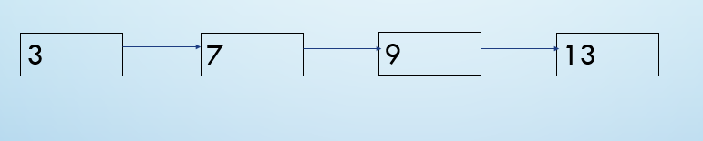
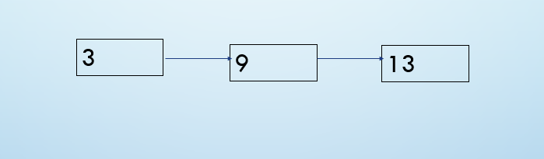
Cơ chế hoạt động của ArrayList
Khi loại bỏ một phần tử khỏi ArrayList.

Slide 33
NỘI DUNG ArryList
Giới thiệu ArryList trong C#
1
Cơ chế hoạt động của ArryList
2
Các thao tác trên ArryList
3

Slide 34
3
CÁC THAO TÁC TRÊN ArryList
 Khởi tạo ArryList
 Thêm phần tử vào ArryList
 Xóa phần tử ra khỏi ArryList
 Tìm kiếm thông tin trong ArryList
 Duyệt theo ArryList

Slide 35
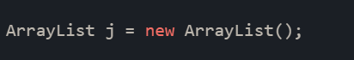
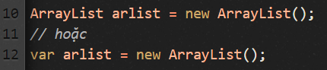
•Khởi tạo ArryList
3
Để tạo một đối tượng của ArrayList ta sử dụng:
Ví dụ:

Slide 36
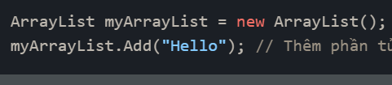
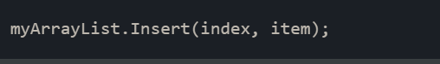
• Thêm phần tử vào ArryList
3
Phương thức Add:
Phương thức Insert:

Slide 37
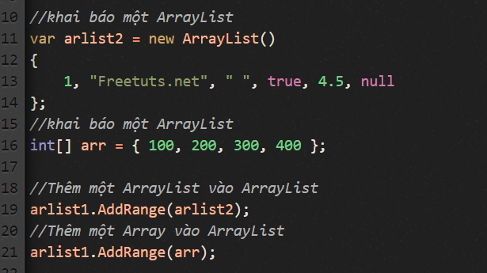
• Thêm phần tử vào ArrayList
3
Thêm một Array/ArrayList vào ArrayList:

Slide 38
• Xóa phần tử khỏi ArrayList
3
Xóa Remode:
Xoá RemoveAt tại 1 vị trí

Slide 39
• Tìm kiếm thông tin trong ArrayList
3
Phương thức IndexOf :
Phương thúc Contains:

Slide 40
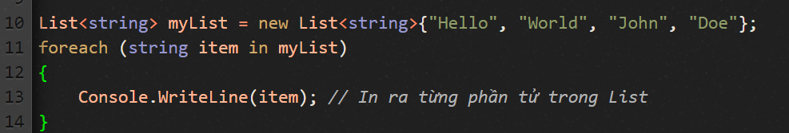
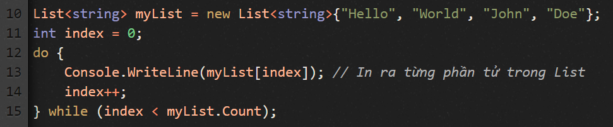
• Duyệt theo ArrayList
3
Vòng lặp for:
Vòng lặp do-while

Slide 41
Chương trình quản lý dữ liệu sách bằng ngôn ngữ c
1
Lí do chọn đề tài
Mục Tiêu
2
Phương thức thực hiện
3

Slide 42
Chương trình quản lý dữ liệu sách bằng ngôn ngữ c
Lí do chọn đề tài
Quản lí sách là một lĩnh vực quan trọng trong thư viện và tổ chức giáo dục,nó liên quan đến việc lưu trữ, sắp xếp và truy xuất thông tin.
Quản lí sách liên quan đến việc sắp xếp thông tin và phân loại các chuỗi. Điều này giúp cải thiện khả năng tổ chức thông tin và tạo ra một cơ sỡ dữ liệu tốt hơn cho các dự án lớn, nghiên cứu, phát triễn sau này.
Chủ đề quản lí sách còn mang tính ứng dụng cao, vì liên quan đến các kĩ năng và công cụ để xay dựng và duy trì các hệ thống quản lí tài liệu.

Slide 43
Mục Tiêu
Lưu trữ và duy trì thông tin các sách : Mục tiêu chính của quản lý dữ liệu sách là lưu trữ các thông tin về sách như tên sách , tên tác giả, năm xuất bản,….. Và duy trì thông tin để có thể truy xuất, sửa đổi và tìm kiếm thông tin tại 1 thời điểm.
Tăng cường khả năng tìm kiếm thông tin về sách thông qua tìm kiến thông tin về sách thông qua việc tìm kiếm và sắp xếp thông tin, giúp cho ta tìm kiếm và truy cập thông tin 1 cách nhanh chóng và dễ dàng.
Tạo ra hệ thống quản lí sách hiệu quả: Đáng tin cậy, quản lý sách nhanh chóng và hiệu quả , đáng tin cậy giúp người dung tiết kiệm thời gian và công sức qurn lý sách.

Slide 44
Phương thức thực hiện
Sữ dụng danh sách liên kết đơn.
Linh động: Danh sách liên kết đơn là một cấu trúc linh động, cho phép thêm, xoá, nhập và sửa các thông tin liên quan đến sách một cách dễ dàng và nhanh chóng.
Tiết kiệm bộ nhớ: Đối với những cơ sở dữ liệu lớn, việc sử dụng danh sách liên kết đơn giúp tiết kiệm bộ nhớ hơn so với mảng động, chỉ sử dụng bộ nhớ cho số lượng phần tử thực sự cần thiết.

Slide 45
Phương thức thực hiện
Sữ dụng danh sách liên kết đơn.
Dễ dàng trong việc sắp xếp thông tin: Với danh sách liên kết đơn, việc sắp xếp thông tin sách để tìm kiếm thông tin trở nên dễ dàng.
Tính an toàn và bảo mật cao: Do danh sách liên kết đơn được thiết kế để chỉ cho phép các node/đối tượng kế tiếp tham chiếu đến node/đối tượng hiện tại, do đó danh sách liên kết đơn đảm bảo tính bảo mật tốt hơn so với mảng động

Slide 46
Các chức năng trong quản lí sách
Thêm/xóa phần tử tại 3 vị trí đầu/cuối/giữa danh sách.
Sắp xếp danh sách theo thể loại, trong từng thể loại thì sắp xếp theo mã sách.
Thêm 1 Sách x vào danh sách sao cho vẫn đảm bảo thứ tự vừa sắp xếp
Thống kê số sách của trong từng NXB của mỗi tác giả. Tìm nhà xuất bản có ít sách nhất.

Slide 47
Các chức năng trong quản lí sách
Thống kê sách theo từng năm xuất bản của từng NXB.
Đếm số lượng sách theo từng thể loại.
Có bao nhiêu sách mà tên có chứa chuỗi “lập trình” do NXB ĐHQG và NXB KHKT xuất bản?

Slide 48
T
H
A
N
K
Y
O
U

